Slide 1
Районная научно-практическая конференция молодых исследователей «Первый доклад» исследовательская работа Великая Отечественная война в судьбе моей бабушки
Автор: Мясников Тимофей Сергеевич,
ученик 4 класса МАОУ «Хохловская СОШ»
филиал Криволукская ООШ
Руководитель: Глазунова Руфина Анатольевна,
учитель начальных классов МАОУ «Хохловская СОШ» филиал Криволукская ООШ
2015 г.

Slide 2
75 лет назад началась Великая Отечественная война. В то время мужчины и молодые ребята уходили на войну для того, чтобы оберегать и защищать своих родных и близких, свою Родину.
Сколько бы лет ни прошло с того трагического дня, когда началась война, в памяти народной всегда будут живы безмерные страдания военных лет и огромное мужество народа. Не ради славы воевали и погибали люди, ради жизни на земле.

Slide 3
Цель работы:
сбор и анализ имеющегося материала в семейном архиве, связанный с историей жизни моей бабушки.

Slide 4
Задачи:
1.Обращаясь к помощи бабушки, родственников, собрать весь сохранивший материал по данной теме: документы, фотографии, воспоминания.
2. Передать собранный материал своим родственникам.
3. Пригласить Марию Ивановну на классный час в начальную школу.

Slide 5
Объект исследования:
документы, фотографии, воспоминания- биографические сведения из жизни нашей бабушки.
Предмет исследования:
исторические события в период Великой Отечественной войны.
Гипотеза:
предположим, что изучение жизни бабушки поможет понять историю страны.

Slide 6
Методы исследования:
Изучение и анализ документальных источников, личного архива
Опрос родственников
Анкетирование

Slide 7
В прошлом веке в Брянской области Навлинского района в селе Борщёво жили мои прабабушка - Анастасия Никитична и прадед – Иван Иванович Захаровы. У них было две дочери Анна и Мария.

Slide 8
Мой прадед Захаров Иван Иванович ушёл на фронт в начале войны.

Slide 9
В 1942 году, осенью, с. Борщёво было оккупировано фашистами. Географически село было расположено так, что недалеко от села находились две железнодорожные станции и село окружали знаменитые Брянские леса.

Slide 10
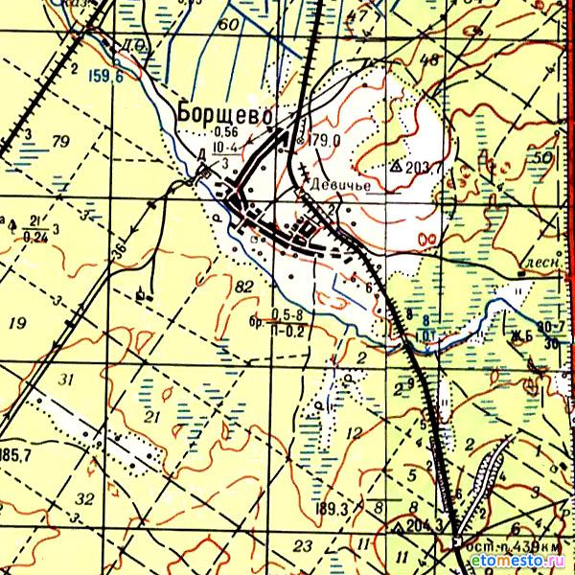

Slide 11
К апрелю 1942 г. на юге Брянских лесов образовался второй партизанский край.
Так как село находилось в окружении лесов, и там действовали партизанские отряды, село Борщёво было сожжено, а всех жителей выгнали в соседнее село Дубровку (6 км). Маша со старшей сестрой Аней, мамой Настей, бабушкой Феней и дядей Васей (ему тогда было лет 15) оказались в чужом селе.

Slide 12
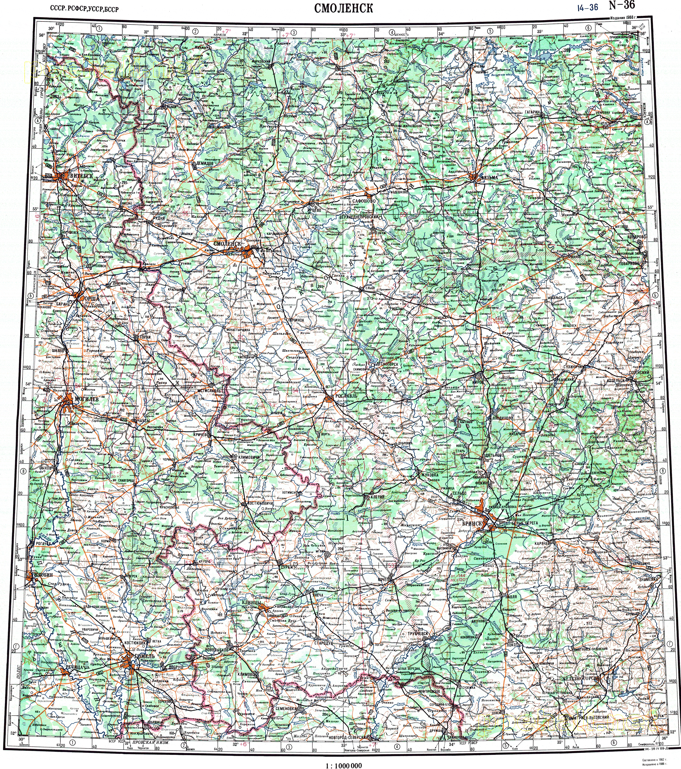

Slide 13
Во время оккупации немцами бабушкина мама умудрялась ходить в родное село, посадила и вырастила там картошку. Не смотря на то, что ей угрожали полицаи, тем, что её муж красноармеец, она упорно продолжала свои походы домой.

Slide 14
Рассказ бабы Фени.
- Толи во сне это было, толи на яву. Лежу я на печи, заходит в дом старичок. « Здравствуй, хозяйка. Слышал я, что ты пшеницу припрятанную собралась просушить. Так погоди денька два-три, не доставай». И ушёл. Бабушка поразмышляла и всё-таки достала зерно на просушку. Пришли из лесу «шатающиеся» и всё отобрали.

Slide 15
Второй рассказ.
Пришли люди-бандиты, говорили по-русски. Стучали в двери и окна, грозились кинуть гранату, поджечь дом. Требовали открыть двери. Пробабушка Настя крикнула: «Подождите, открываю!» Двери были забаррикадированы, чем только можно было. И все в это время бежали через заднюю дверь. Помнит бабушка Маша, что мама несла её на руках, а она во время бегства потеряла в траве свой калош.

Slide 16
Через год, осенью 1943 года наша доблестная Армия вела наступление, освобождала Брянщину. Тогда ещё маленькой девочке Маше запомнилась на всю жизнь «картина» как мирных жителей немцы, отступая, гнали перед собой, используя как «живой щит». Ведь наши солдаты не будут стрелять по своим.

Slide 17
Судьба моих родных
Мой прадед Захаров Иван Иванович 1906 года рождения ушёл на фронт в августе 1941 года и не вернулся с войны.
.
Бабушкин дядя Кисилёв Иван Никитич попал в плен, бежал, ушел к партизанам. С войны домой не вернулся
Дядя со стороны отца Захаров Михаил был инвалидом и уже пожилым человеком заступился за односельчанина, которого вели на расстрел, его тоже расстреляли.
Бабушкину двоюродную тётю Варю в 17 лет немцы угнали в Польшу. Тётю Анну вместе с ребёнком расстреляли .

Slide 23
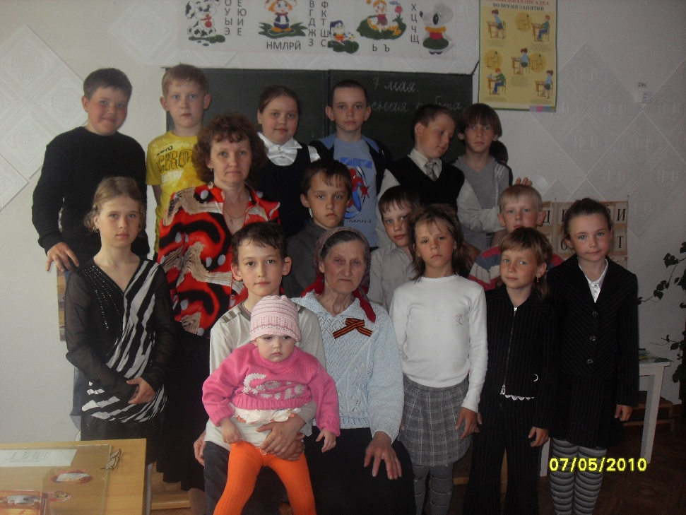
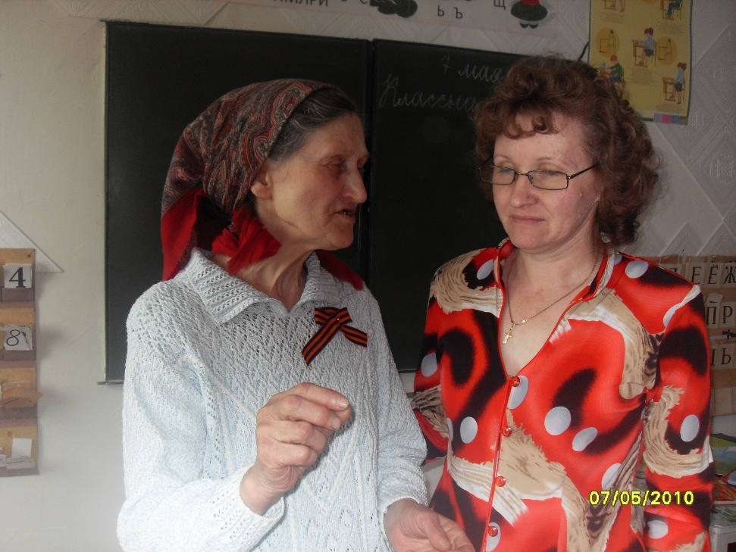

Встреча с учениками
Мы помним, мы гордимся!

Slide 24
Выводы:
моей бабушке не надо узнавать о войне из книг и кинофильмов, она находилась в военное время на оккупированной территории, она видела много страшных картин войны, они отложились в ее памяти навсегда;
она относится к категории «дети войны», она не воевала на фронте, но жизнь в оккупации была страшнее, чем на фронте, здесь также гибли люди, но не было оружия, чтобы защититься от врагов;
«дети войны», наряду с ветеранами Великой Отечественной войны и тружениками тыла, самые настоящие участники войны.

Slide 25
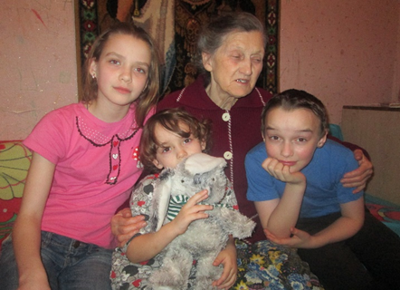
Эту работу я посвящаю 70-летию Победы над фашистской Германией.
Перспективы:
В дальнейшем планируем составить родословную своей семьи.

Slide 26
Спасибо за внимание!

